Slide 1
LẬP TRÌNH DI ĐỘNG
Bài 2: activity (giao diện tương tác)

Slide 2
Nội dung
Bắt đầu với một ứng dụng giản đơn
Giao diện phát triển của Android Studio
AndroidManifest.xml
Các bước phát triển ứng dụng android
Các thành phần của một ứng dụng android
Khái niệm activity (giao diện tương tác)
Vòng đời của một activity

Slide 3
Bắt đầu với một ứng dụng giản đơn
Phần 1

Slide 4
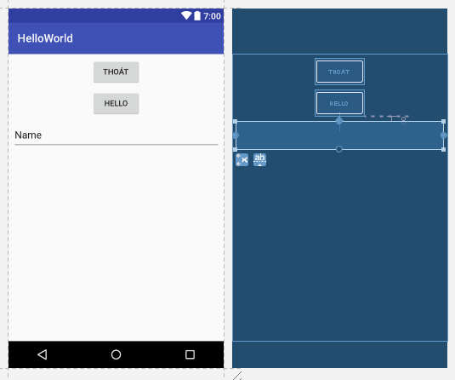
Thiết kế giao diện
Button “THOÁT”
Button “HELLO”
EditText “Name”
Chức năng:
Dừng ứng dụng
Hiện thị lời chào với tên lấy từ nội dung nhập vào EditText

Slide 5
Viết mã xử lý
public class MainActivity extends AppCompatActivity {
// biến lưu cửa sổ EditText để xử lý
EditText name; @Override
protected void onCreate(Bundle savedInstanceState) {
super.onCreate(savedInstanceState);
// thiết lập giao diện setContentView(R.layout.activity_main);
// lấy cửa sổ EditText
name = (EditText) findViewById(R.id.editText);
// xử lý sự kiện bấm nút "Thoát"
findViewById(R.id.button2).setOnClickListener( new View.OnClickListener() {
@Override

Slide 6
Viết mã xử lý
public void onClick(View v) { finish(); }
});
// xử lý sự kiện bấm nút "HELLO" findViewById(R.id.button3).setOnClickListener(
new View.OnClickListener() {
@Override
public void onClick(View v) {
String ten = name.getText().toString(); Toast.makeText(MainActivity.this, "CHÀO BẠN "
+ ten, Toast.LENGTH_LONG).show();
}
});
}
}

Slide 7
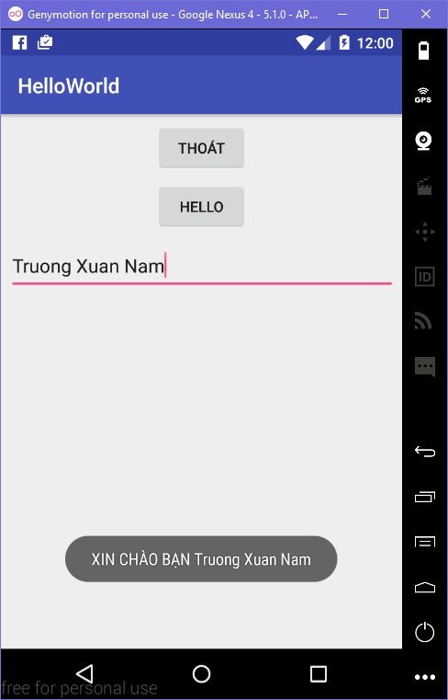
Chạy thử ứng dụng
Hàm “onCreate” khởi chạy sẽ thiết lập giao diện và xử lý sự kiện
Khi bấm nút “THOÁT”: hàm xử lý sự kiện ứng với id button2 được kích hoạt
Khi bấm nút “HELLO”: hàm xử lý sự kiến ứng với id button3 được kích hoạt

Slide 8
Giao diện phát triển của Android Studio
Phần 2

Slide 9
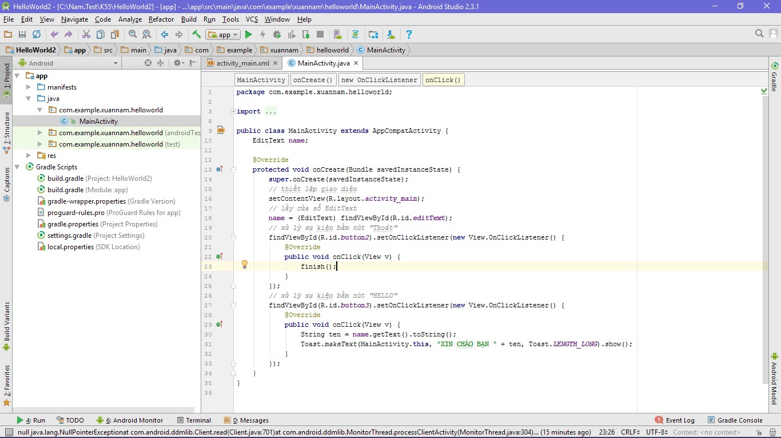
Giao diện của Android Studio

Slide 10
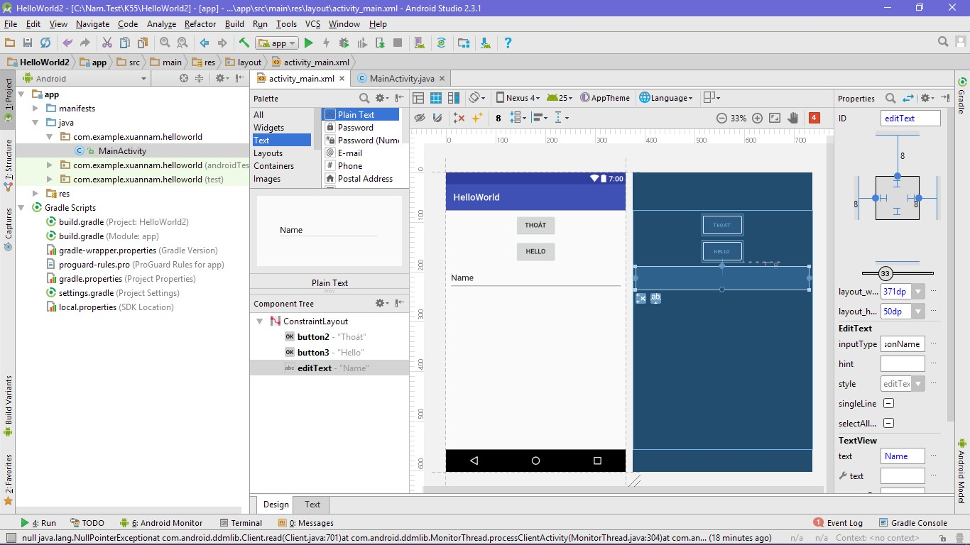
Giao diện của Android Studio

Slide 11
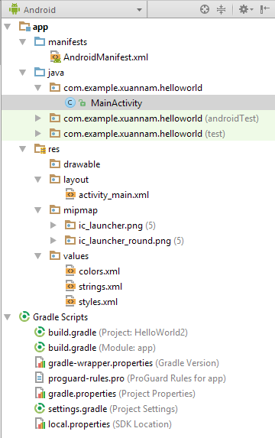
Giao diện của Android Studio
Cửa sổ dự án cho phép người dùng xem các thành phần của dự án theo nhóm
Đây không phải là cấu trúc thực trên hệ thống file
Được phân thành hai nhóm:
Nhóm “app”: các thành phần của ứng dụng
Nhóm “Gradle Scripts”: các tham số điều khiển quá trình dịch và
đóng gói ứng dụng

Slide 12
Giao diện của Android Studio
Nhóm “app” gồm 3 nhóm nhỏ:
“manifests”: chứa các file xml cấu hình ứng dụng
“java”: chứa các file mã nguồn java của ứng dụng
“res”: chứa các file tài nguyên của ứng dụng
“drawable”: các file ảnh
“layout”: các file xml bố cục
“values”: các file xml hằng số

Slide 13
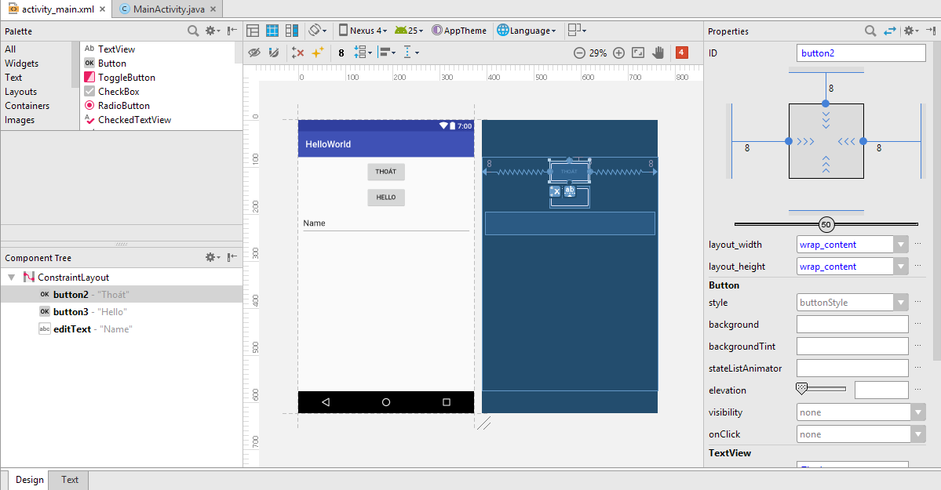
Giao diện của Android Studio

Slide 14
AndroidManifest.xml
Phần 3

Slide 15
AndroidManifest.xml
Trước khi chạy, project cần phải được build (dựng), quá trình này phức tạp, nhưng có 2 bước chính
Dịch mã nguồn thành mã nhị phân
Nén tất cả các file mã nhị phân và các file liên quan thành một file duy nhất, có phần mở rộng là apk
Khi cài đặt ứng dụng, hệ thống giải nén file apk và đọc file AndroidManifest.xml ở thư mục gốc
“AndroidManifest.xml” chứa các khai báo về ứng dụng
Qua việc phân tích nội dung của file, hệ thống biết ứng dụng có thể dùng vào việc gì

Slide 16
AndroidManifest.xml
Các thông tin cơ bản trong “AndroidManifest.xml”
Các thông tin về ứng dụng (tên package, tên ứng dụng, biểu tượng của ứng dụng,…)
Các quyền cần có để chạy ứng dụng (quyền truy xuất internet, quyền đọc contact, quyền đọc SD card,…)
Phiên bản API tối thiểu có thể chạy ứng dụng
Các tính năng phần cứng cần thiết cho ứng dụng (GPS, camera, bluetooth,…)
Các bộ API liên kết sử dụng trong ứng dụng (Google Maps API, AdMod,…)
Cấu hình màn hình khởi chạy (ngang/dọc,…)

Slide 17
AndroidManifest.xml
Các thông tin cơ bản trong “AndroidManifest.xml”
Mô tả về các activity (màn hình) của ứng dụng
Thông tin về activity (tên activity, tên class,….)
Xác định xem activity nào là giao diện khởi động của ứng dụng
Mô tả về các service (dịch vụ) mà ứng dụng cung cấp
Thông tin về service (tên dịch vụ, class xử lý dịch vụ,…)
Mô tả về các broadcast receiver mà ứng dụng cung cấp
Thông tin về receiver (tên receiver, class xử lý,…)
Các loại tín hiệu gửi đến receiver
Mô tả về các content provider mà ứng dụng cung cấp
Các đối tượng truy xuất content provider
Các quyền truy xuất content provider

Slide 18
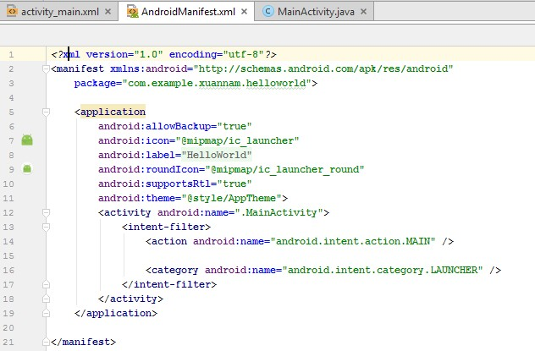
AndroidManifest.xml

Slide 19
Các bước phát triển ứng dụng android
Phần 4

Slide 20
Các bước phát triển android apps
Nghiên cứu nhu cầu
Xây dựng giải pháp
Giải pháp có thể gồm các thành phần ngoài android (chẳng hạn như web service)
Đôi khi giải pháp không đáp ứng được nhu cầu do hạn chế về công nghệ
Viết ứng dụng
Phát hành ứng dụng
Nhận phản hồi, chỉnh sửa và nâng cấp

Slide 21
Viết ứng dụng
Thiết kế phác họa giao diện (mockup)
Chuẩn bị các tài nguyên (file ảnh, file âm thanh, video, văn bản,…)
Thiết kế giao diện
Các activity (mỗi giao diện là một activity)
Lưu dạng XML để dễ dàng chỉnh sửa
Viết mã
Các mã khởi tạo giao diện
Các mã hoạt động nền
Các mã liên kết giữa nền và giao diện

Slide 22
Các thành phần của một ứng dụng android
Phần 5

Slide 23
Ứng dụng android
Mỗi ứng dụng android đều chạy trên một tiến trình riêng trong một máy ảo riêng biệt
Mỗi ứng dụng android là tập hợp các class, mỗi class có mục đích cụ thể
Hệ điều hành sẽ chủ động gọi thực thi class phù hợp khi thấy cần thiết
Như vậy ta thấy ứng dụng android hơi có tính “bị động”, các class sẽ được hệ điều hành chủ động gọi ra chạy,
điều này khác với cách viết thông thường (hàm main
chạy trước tiên, hàm main sẽ quyết định quá trình thực thi của ứng dụng)

Slide 24
Activity
Một activity là một màn hình giao diện, một ứng dụng gồm một hoặc nhiều activity
Android OS cung cấp sẵn một số lượng khá lớn các activity tiêu chuẩn
Ví dụ:
Giao diện quay số và gọi điện
Giao diện settings
Lập trình viên có thể tự viết activity riêng hoặc sử dụng các activity đã có

Slide 25
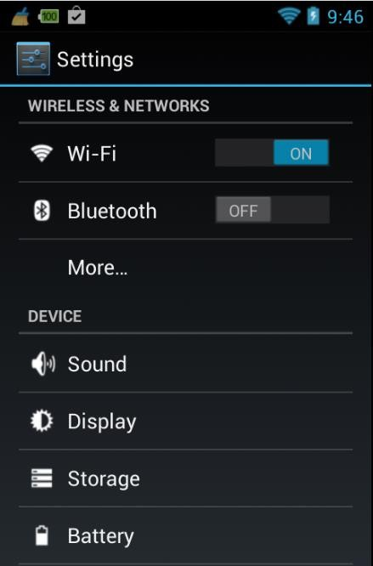

Activity
Activity settings, được cung cấp bởi hệ thống
Một activity được bên thứ 3 tự xây dựng

Slide 26
Service
Service là một tiến trình thực thi một công việc
chạy ngầm (thường không có hoặc rất ít tương tác với người sử dụng)
Ví dụ:
Điều khiển việc chạy file nhạc
Thực hiện việc download/upload dữ liệu
Theo dõi và cảnh báo dung lượng pin
Theo dõi xem có cập nhật MXH hay không?
Ghi nhận ngầm thông tin (GPS chẳng hạn)

Slide 27
Content provider
Content provider (còn gọi tắt là provider) dùng quản lý việc chia sẻ (dùng chung) một nguồn dữ liệu nào đó. Ví dụ:
Danh sách người dùng trên điện thoại
Dữ liệu về các cuộc gọi
Dữ liệu về tin nhắn
Bằng cách chia sẻ dữ liệu để dùng chung, Android OS làm cho các ứng dụng dễ dàng cung cấp trải nghiệm nhất quán cho người dùng (chẳng hạn các ứng dụng thoại dùng chung danh bạ điện thoại)

Slide 28
Broadcast receiver
Broadcast receiver (còn gọi tắt là receiver) là một thành phần hồi đáp những tín hiệu được phát ra trên toàn hệ thống. Ví dụ:
Tín hiệu pin yếu
Tín hiệu mất kết nối mạng
Tín hiệu có cuộc gọi tới
Lập trình viên có thể chặn các tín hiệu này và xử lý theo cách riêng của mình. Chẳng hạn:
Ứng dụng ngắt cuộc gọi đến từ số điện thoại quấy rối
Bật âm thanh cảnh báo khi điện thoại đã nạp đầy pin

Slide 29
Intent
Intent là cơ chế chuẩn của Android OS để truyền thông tin giữa các thành phần cho nhau (giữa
activity với nhau, activity cho service, receiver cho service,…)
Chẳng hạn có thể sử dụng Intent để:
Gọi một service
Mở một activity
Hiển thị một trang web hoặc danh sách contacts
Hiển thị gallery để chọn ảnh

Slide 30
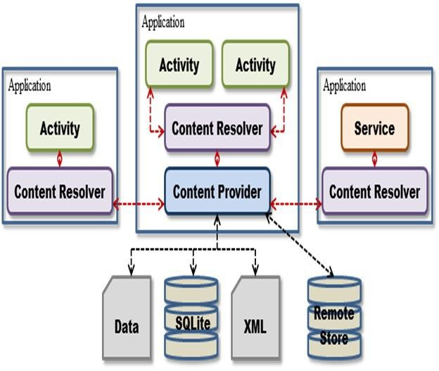
Các thành phần của ứng dụng

Slide 31
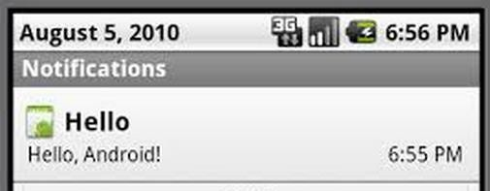
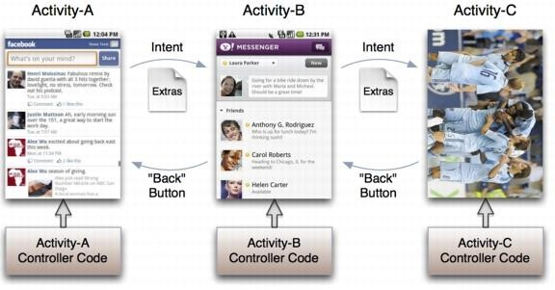
Cách thực thực thi điển hình
Content Providers
Services
Broadcast receiver
Notification
Intent

Slide 32
Khái niệm activity (giao diện tương tác)
Phần 6

Slide 33
Activity
Các activity là thành phần cơ bản của bất kỳ một ứng dụng android nào, chúng cung cấp giao diện người dùng cho ứng dụng
Lớp Activity đảm nhận việc tạo ra một cửa sổ (window), sau đó ta có thể đặt lên đó một giao diện bằng lệnh setContentView(View)
Thông thường mỗi màn hình sẽ là một activity, một ứng dụng thường gồm nhiều activity chuyển qua lại lẫn nhau

Slide 34
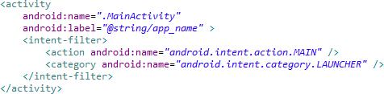
Activity
Một activity có thể mang nhiều dạng khác nhau:
Cửa sổ chiếm toàn bộ màn hình
Cửa sổ chiếm một phần màn hình
Nằm lồng bên trong một activity khác
Để có thể sử dụng, mọi activity đều phải được khai báo trong AndroidManifest.xml với thẻ <activity>

Slide 35
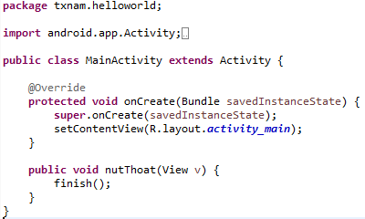
Tạo Activity
Mỗi activity trình bày một màn hình, class xử lý
activity bao giờ cũng kế thừa lớp Activity của Android

Slide 36
Khởi tạo giao diện bên trong
Có 2 cách đơn giản để tạo giao diện cho activity
Tự tạo giao diện bằng viết mã
@Override
public void onCreate(Bundle icicle) { super.onCreate(icicle);
MyView myView = new MyView(this);
setContentView(myView);
}
Nạp giao diện đã thiết kế trên file layout (.xml)
@Override
public void onCreate(Bundle icicle) { super.onCreate(icicle); setContentView(R.layout.main);
}

Slide 37
Gọi activity khác
Gọi trực tiếp activity đã định nghĩa
Intent i = new Intent(this, MyActivity.class); startActivity(i);
Gọi gián tiếp activity
Intent i = new Intent(Intent.ACTION_SEND); i.putExtra(Intent.EXTRA_EMAIL, addList); startActivity(intent);
Khi gọi gián tiếp, hệ thống tự chọn activity phù hợp nhất với yêu cầu (sẽ được thảo luận sau)

Slide 38
Vòng đời của một activity
Phần 7

Slide 39
Vòng đời của một activity
Các activity được quản lí trong một stack chứa activity (cơ chế vào trước ra sau):
Khi ứng dụng được mở lên thì activity chính sẽ được tạo ra, nó sẽ được thêm vào đỉnh của stack
Lúc này chỉ có duy nhất activity trên cùng là hiển thị nội dung đến người dùng
Tất cả các activity còn lại đều chuyển về trạng thái dừng hoạt động
Khi một activity bị đóng nó sẽ bị loại khỏi stack, activity nằm dưới đó sẽ chuyển từ trạng thái tạm dừng sang trạng thái hoạt động

Slide 40
Các sự kiện trong vòng đời của APP
Khi một activity bị chuyển qua chuyển lại giữa các trạng thái, nó được cảnh báo việc chuyển này bằng hàm chuyển trạng thái (transition)
Có thể viết lại các hàm chuyển này nếu cần làm các công việc giúp việc chuyển trạng thái suôn sẻ
1. protected | void | onCreate(Bundle b);
2. protected | void | onStart();
3. protected | void | onRestart();
4. protected | void | onResume();
5. protected | void | onPause();
6. protected | void | onStop();
7. protected | void | onDestroy();

Slide 41
Các hàm trong vòng đời activity
onCreate(...): gọi khi activity khởi tạo
onStart(): gọi khi acivity xuất hiện trên màn hình
onResume(): gọi ngay sau onStart hoặc người dùng focus, hàm này đưa ứng dụng lên top màn hình
onPause(): gọi khi hệ thống focus đến activity khác
onStop(): gọi khi activity bị che hoàn toàn
onRestart(): gọi khi ứng dụng khởi chạy lại
onDestroy(): gọi khi ứng dụng chuẩn bị được gỡ khỏi bộ nhớ

Slide 42
Vòng đời của một activity
Một activity có bốn trạng thái:
Active hay Running: activity đang chạy trên màn hình
Paused: khi một activity mất focus nhưng vẫn đang chạy trên màn hình (một activity trong suốt hoặc một activity không chiếm toàn bộ màn hình thiết bị đè lên)
Stopped: khi một activity bị che khuất hoàn toàn bởi một activity khác
Killed hay Shutdown: khi một activity đang Paused hay Stopped, hệ thống có thể xóa activity ấy nếu cần (chẳng hạn như cần bộ nhớ vào việc khác)

Slide 43
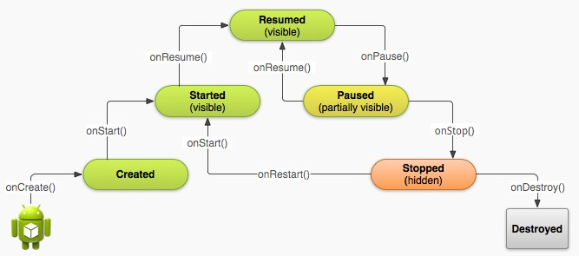
Vòng đời của một activity

